Slide 1
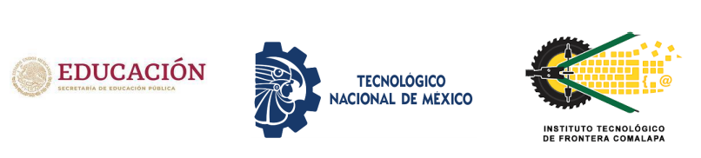
Instituto Tecnológico de Frontera Comalapa
Modalidad Mixta
Materia:
Tópicos avanzados de programación
Semestre:
Cuarto
Carrera:
Ingeniería en sistemas computacionales
Numero de control:
241260005
Nombre del alumno:
Hector Yazid Anzueto Lopez
Nombre del docente:
Francisco Javier Mingo Velazquez
Nombre del trabajo:
Actividad 2.3 banco de ejercicios
Fecha de entrega:
Frontera Comalapa, Chiapas a 7 de mayo de 2026

Slide 2
introduccion
El presente banco de ejercicios tiene como finalidad guiar al estudiante en el proceso de instalación y gestión de librerías externas dentro de IntelliJ IDEA. A través de ejemplos prácticos, se abordan los métodos más utilizados: agregar dependencias mediante Maven y Gradle, importar archivos .jar de forma manual, utilizar el buscador de librerías de Maven Central y configurar módulos en proyectos Java/Kotlin.

Slide 3
Justificación
Saber programar no es suficiente si no se sabe integrar librerías. Este banco de ejercicios se justifica porque en el desarrollo real el 90% del código reutiliza librerías de terceros para bases de datos, pruebas, APIs, gráficos o manejo de archivos. IntelliJ IDEA automatiza gran parte del proceso, pero si el estudiante no entiende Maven o Gradle, se quedará bloqueado ante el primer error de dependencia.

Slide 4
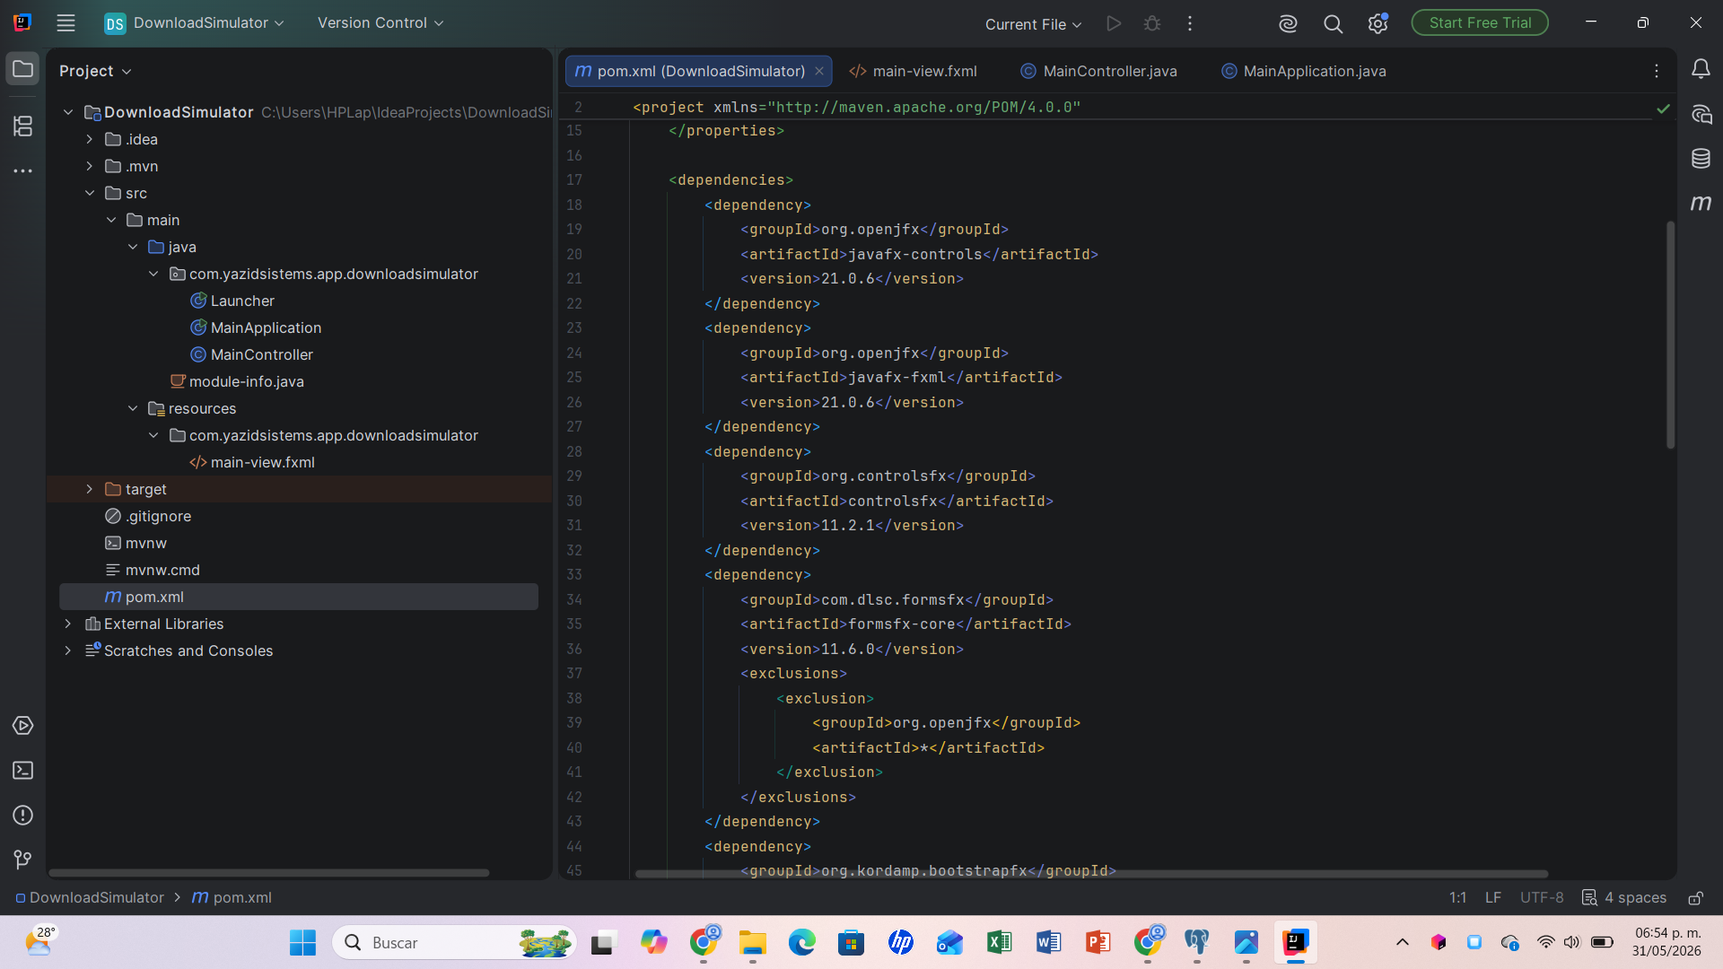
Librerias de java fx

Slide 5
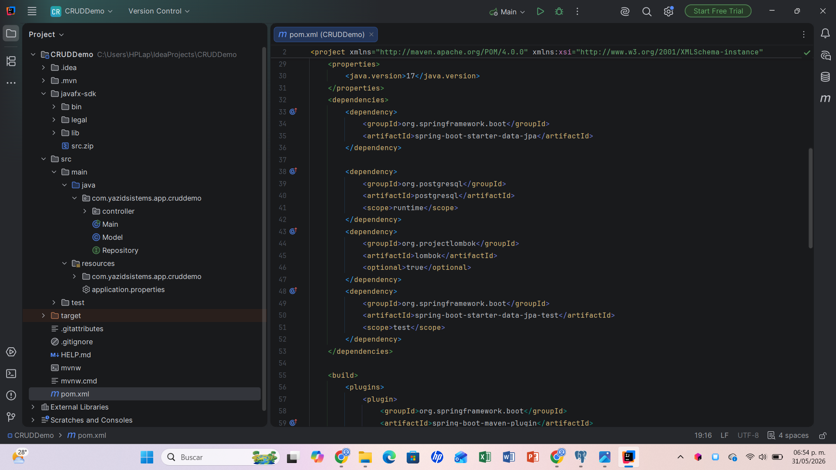
Librerias de spring framework

Slide 6
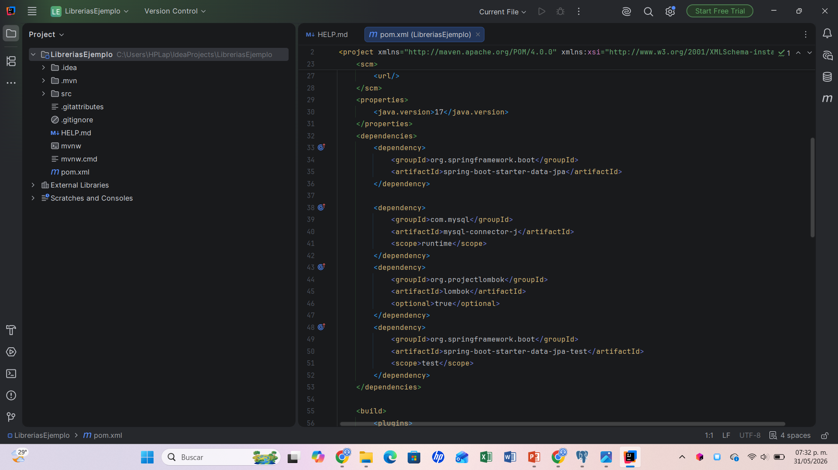

Slide 7
Conclusión
Al finalizar este banco de ejercicios, el estudiante será capaz de instalar cualquier librería en IntelliJ IDEA utilizando Maven, Gradle o de forma manual, resolviendo los errores más comunes de classpath y versiones. Se reforzó la importancia de entender los archivos pom.xml y build.gradle como el centro de gestión de dependencias, así como el uso de la ventana Project Structure > Libraries para casos puntuales.

